Slide 1
Menu Sanduíche
Victor Augusto Honorato Borba Silva

Slide 2
Requisitos: Github
Ter uma conta no github.com e saber subir os arquivos para o gitpages;

Slide 3
Requisitos: HTML
Saber criar um arquivo .html;
Saber as seguintes tags de HTML: <a href> Para colocar link
<img> Para colocar imagens

Slide 4
Requisitos: Bootstrap
Saber carregar o css do bootstrap: <link href="https://cdn.jsdelivr.net/npm/bootstrap@5.3.1/dist/css/bootstrap.min.css" rel="stylesheet" integrity="sha384-4bw+/aepP/YC94hEpVNVgiZdgIC5+VKNBQNGCHeKRQN+PtmoHDEXuppvnDJzQIu9" crossorigin="anonymous">
Saber carregar a navbar no body utilizando o bootstrap:
https://getbootstrap.com/docs/5.3/components/navbar/#how-it-works

Slide 5
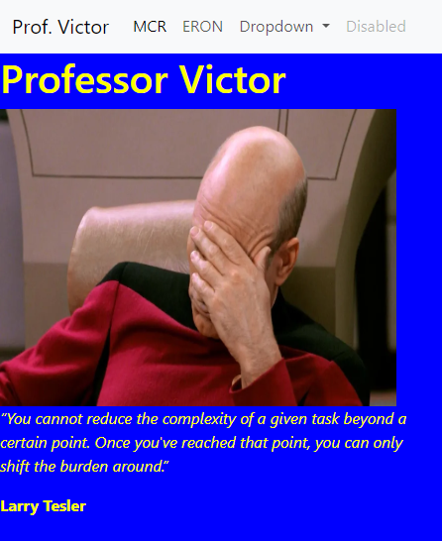
Exemplo: https://victorborbasilva.github.io/

Slide 6
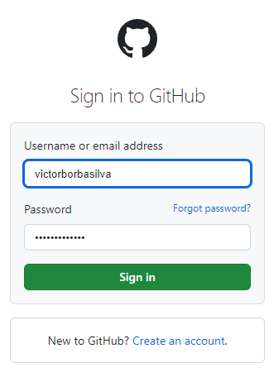
Logar no Github

Slide 7
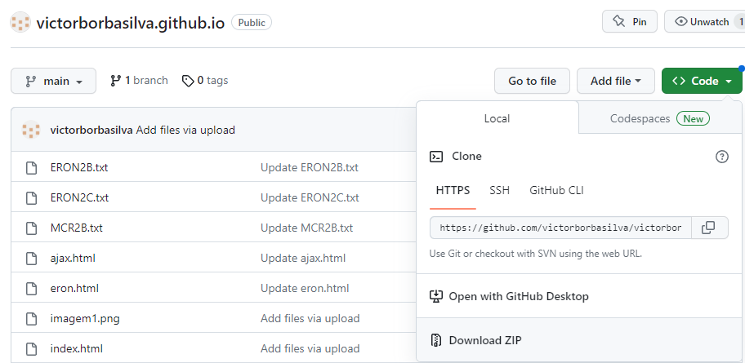
Baixar o seu repositório clicando em Code e depois em Download Zip

Slide 8
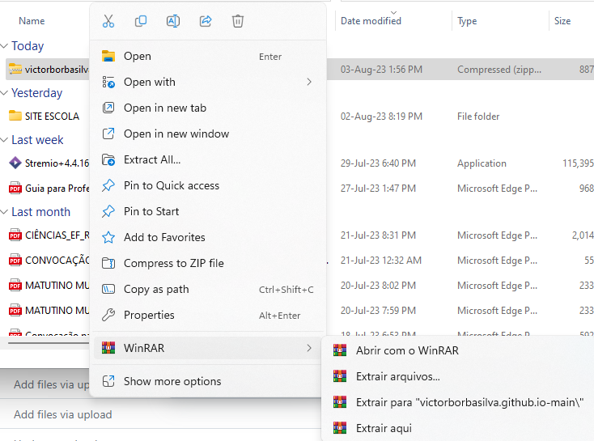
Clicar com o botão direito em extrair aqui:

Slide 9
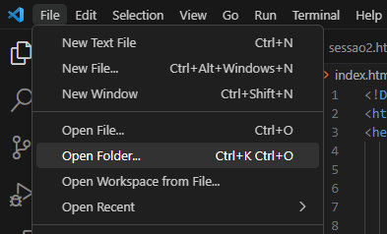
Usar o VSCode para abrir a pasta de arquivos

Slide 10
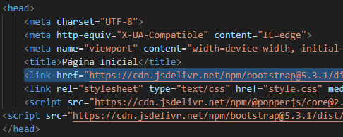
Colocar o link do css do bootstrap no abaixo da tag <title></title>

Slide 11
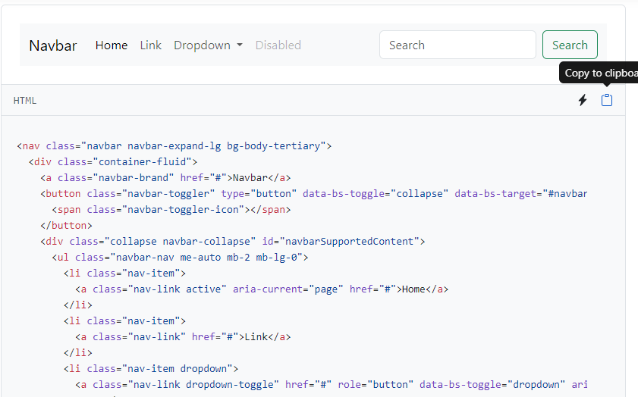
Colocar o template da navbar dentro do body
https://getbootstrap.com/docs/5.3/components/navbar/#how-it-works

Slide 12
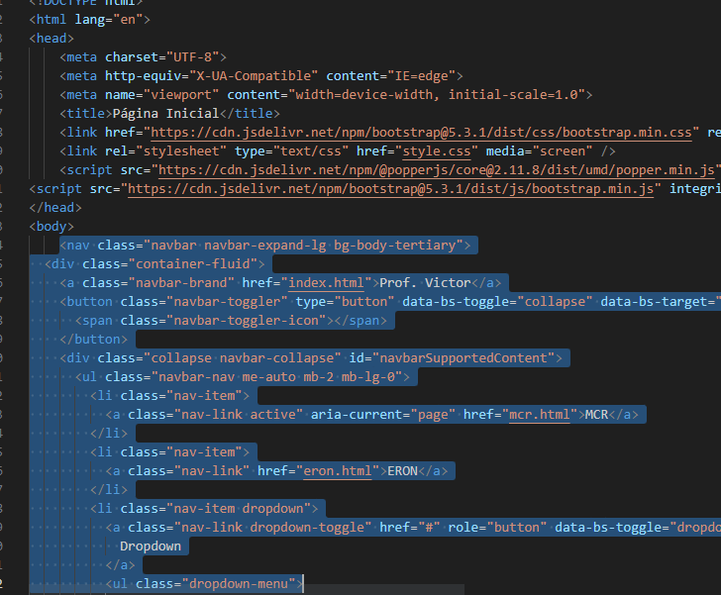
Editar o template para adequar aos títulos das sessões do seu site

Slide 13
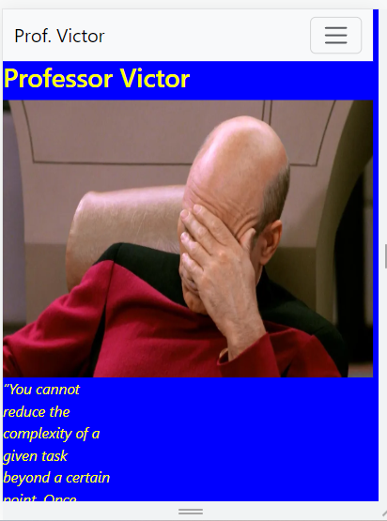
Conclusão
O resultado é um menu responsive que se altera se for usado no mobile e no desktop.
Desktop
Celular

Slide 14
Sites de Alunos que foram implementados
https://victorborbasilva.github.io/mcr.html

Slide 15
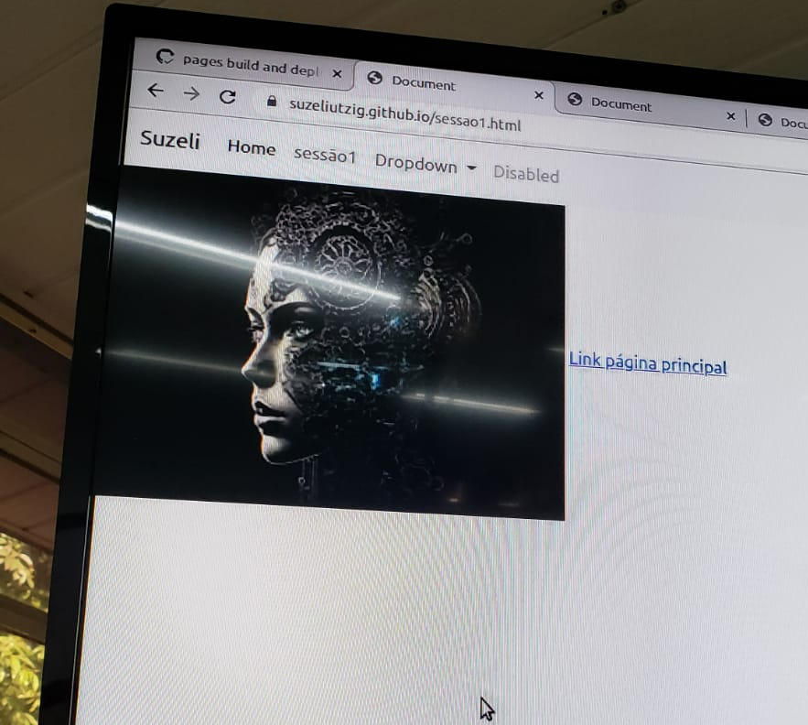
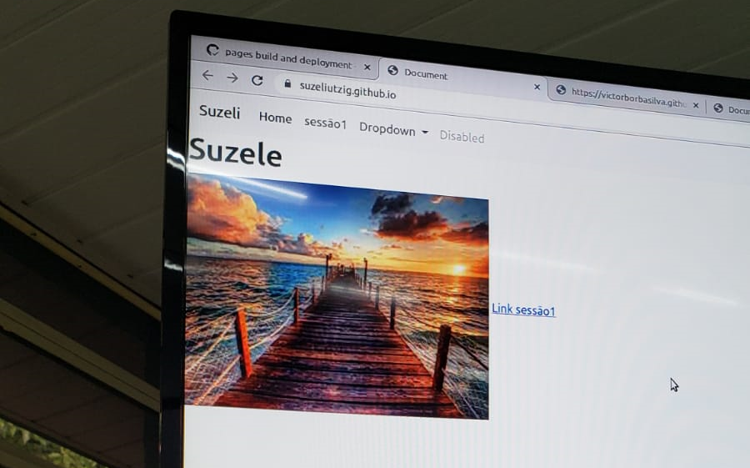
Aluna 1

Slide 16
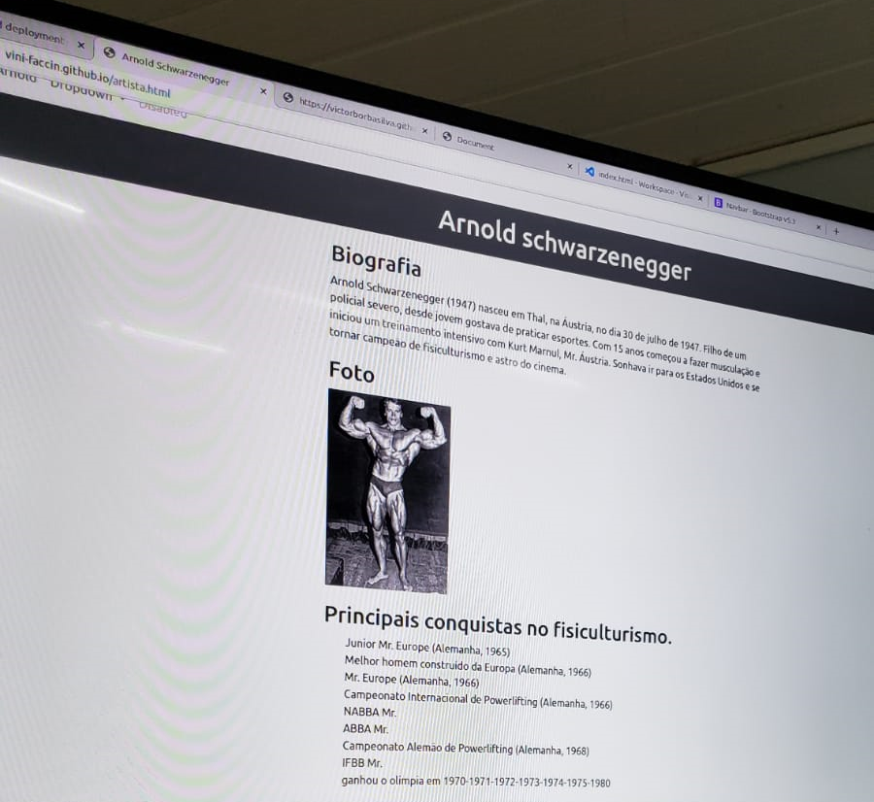
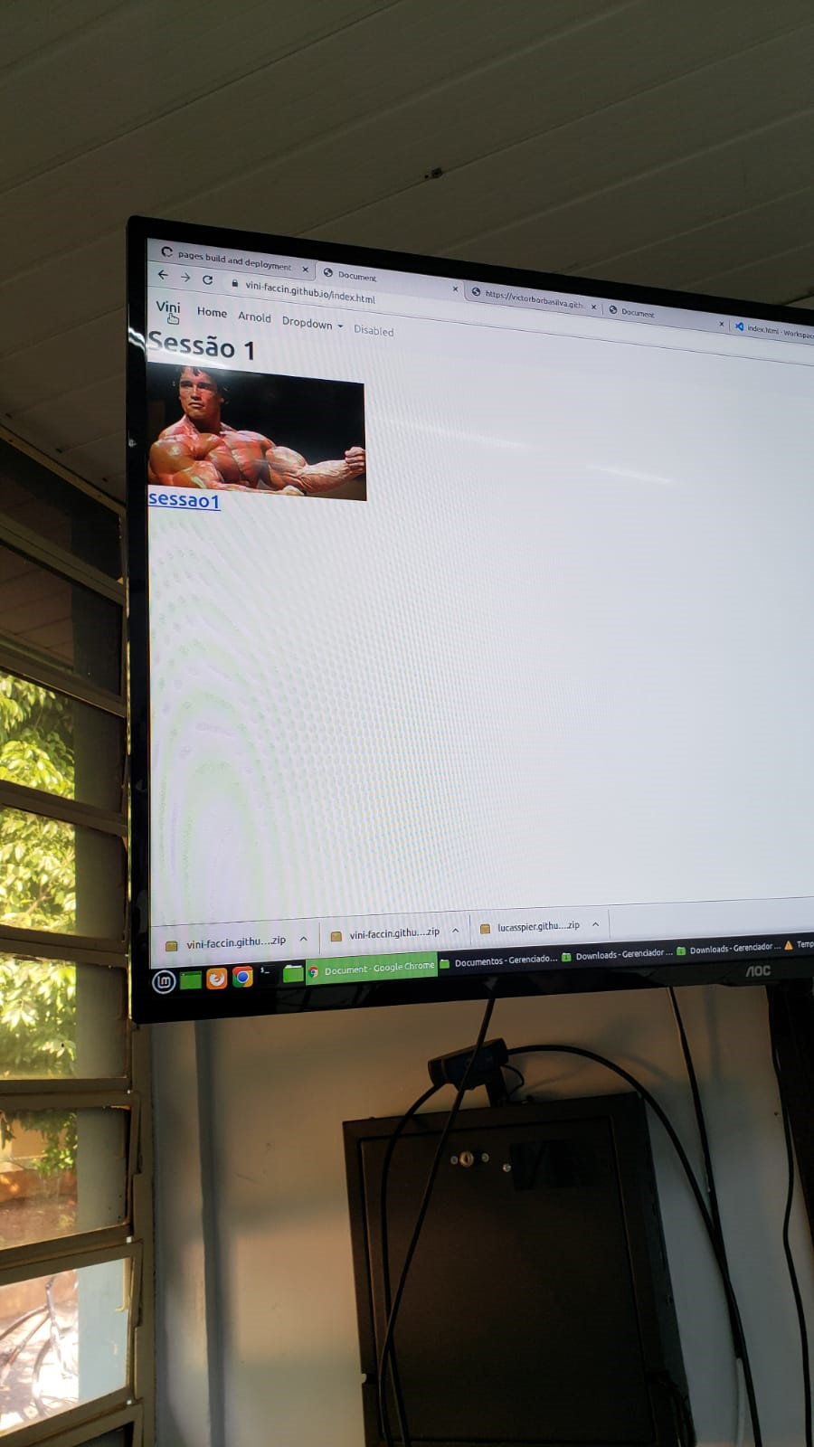
Vinicius

Slide 17
Dificuldades
Primeiro contato com HTML e CSS;
Acesso a internet intermitente no laboratório de informática;
Ausências;
Laboratório disputado por outros professores;
VSCode não instalado em todas máquinas;
Recordar senhas do github;
Dupla autenticação do github;

